Slide 1
SOMATOLOGIE blok 4
Speciální pedagogika
Edukační péče o seniory
kombi
Mgr. Markéta Skalná, Ph.D.
marketa.skalna@fvp.slu.cz

Slide 2
Struktura přednášky
Nervový systém I – periferní
Nervový systém II – centrální
Smyslové orgány
Kůže

Slide 3
Systema nervosum - obecná stavba
slouží k zachycení a zpracování podnětů působících na organismus a zajištění odpovídající reakce na ně
zajišťuje nervové řízení, je rychlejší než hormonální, tudíž vhodnější k přenosu informací, jež vyžadují rychlou koordinovanou reakci
tvořena sítí specializovaných nervových buněk – neuronů + podpůrnými buňkami - neuroglie (astroglie, oligodendroglie, mikroglie)
podněty přijímány receptory ve smysl. orgánech (exteroreceptory) nebo ve vnitřních orgánech a tkáních (proprioreceptory)
neurony zajistí přenos vzruchu do efektoru - výkonného orgánu (= sval nebo žláza)
průběh vzruchu: Receptor ⇒ Neuron ⇒ Efektor se nazývá reflex, je základem všech nervových činností
v nejjednodušším případě stačí jen 1 neuron – jeho výběžky přijímají podněty z receptoru, zároveň se jiné výběžky dotýkají efektoru

Slide 4
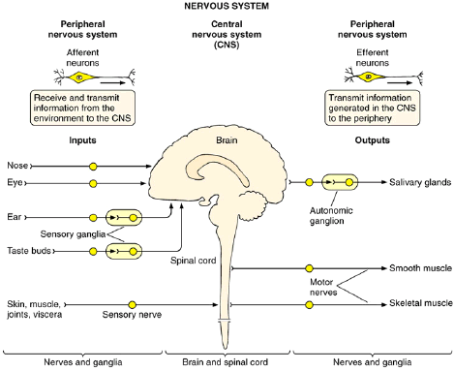

Slide 5
Neuron - nervová buňka
základní funkční a histologická jednotka nervové tkáně
vysoce specializované buňky, schopné přijmout, vést, zpracovat a odpovědět na specifické signály
přenáší a zpracovávají informace z vnitřního i vnějšího prostředí, tím podmiňují schopnost organismu na ně reagovat
popsán roku 1835 - Jan Evangelista Purkyně
skládá se z těla a 2 typů výběžků dle vedení vzruchů:
dendrity - krátké, vícečetné, vedou dostředivě do neuronu
axony (neurit) - dlouhý, pouze 1, vede odstředivě z neuronu, pochva
tělo (perikaryon) - obsahuje buněčné organely včetně jádra
rozmanitý tvar, velikost, počet a uspořádání výběžků
axon zakončen rozšířením (terminální buton) - vstupuje do kontaktu s dalším neuronem přes nervové spojení = synapse

Slide 6
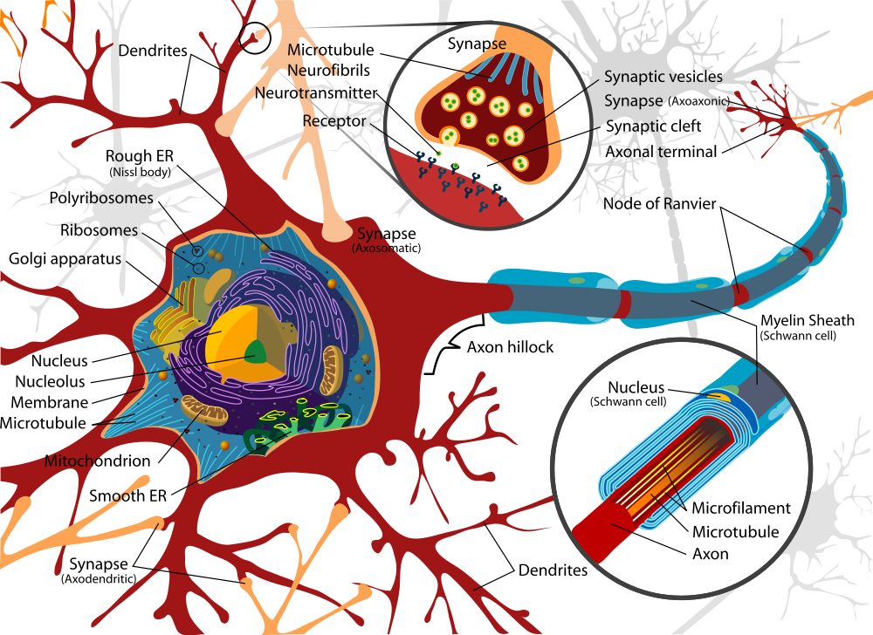

Slide 7
Synapse
akční potenciál - elektrický signál, * na membráně neuronu depolarizací nebo hyperpolarizací membrány díky iontům
axon vedoucí elektrický vzruch nasedá na dendrity nebo těla dalších neuronů
vzruch se šíří po povrchu 1. neuronu, způsobí uvolnění specifických látek, mediátorů (neurotransmiterů - chemický přenos) do synaptické štěrbiny = prostoru mezi dvěma neurony
mediátor způsobí podráždění chemicky řízených iontových kanálů na membráně druhého neuronu, může tak dojít ke vzniku dalšího akčního potenciálu
dle typu mediátoru (exhibiční / inhibiční) dochází k utlumení nebo aktivování přenosu signálu (depolaziraze nebo hyperpolarizace membrány)
přenos signálu synapsí je možný pouze v jednom směru

Slide 8
Neurotransmitery a receptory
neurotransmiter - označení pro mediátory = látky chemické povahy uložené na konci axonu, uvolňovány do synaptické štěrbiny - působí na postsynaptickou membránu, kde se váží na receptor
- de typu mediátoru (excitační a inhibiční) změny polarity na membráně
- nejčastější: acetylcholin, katecholaminy (dopamin, nor/adrenalin, serotonin) a aminokyseliny, někdy i peptidy
receptor - speciální zakončení nerv. vláken nebo speciál. recepční buňky, registrace podnětů z vnějšího a vnitřního prostředí - do CNS
1) receptor je periferním zakončením dendritu (zakončení volné)
2) receptor tvořen speciálními smysl. buňkami (sekundární) - chuťové, vláskové bb. uvnitř ucha, na ně napojena nerv. vlákna
3) receptor je modifikovanou nerv. buňkou (primární) - sama přijímá podněty zvenčí, převede v potenciál a vede do CNS (čichové bb.)

Slide 9
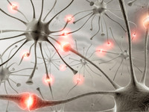
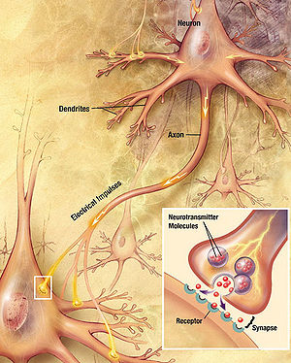
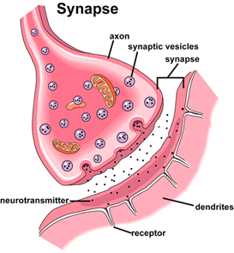

Slide 10
Typy nervových vláken (nervů)
ganglion = nahromadění nervových buněk
nervy = svazky vláken = výběžky neuronů
senzitivní vlákna - výběžky buněk míšních ganglií a buněk ganglií hlavových nervů, zprostředkovávají informace z periferie (spojují periferii s CNS)
motorická vlákna - axony neuronů, vystupují z míchy a mozkového kmene, vedou do periferie podněty pro motorické ploténky svalů
většina vláken obalena vrstvami myelinu - na periferních nervech tvořeno Schwanovými buňkami - myelinova pochva (izolátor), přerušena zářezy - šíření vzruchu skokem - rychlejší vedení než u nemyelizovaných vláken
vlákna sdružena do svazků, spojena řídkým vazivem, v něm krevní cévy (výživa pro nervy), prostor mezi jednotlivými svazky vyplňuje také vazivo

Slide 11
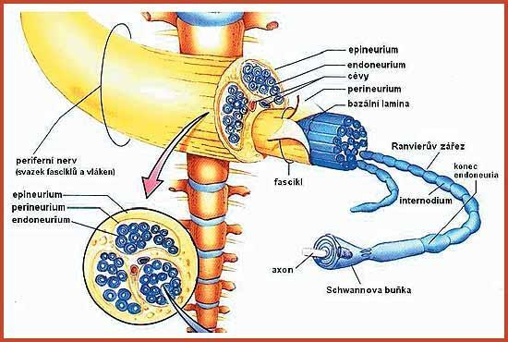

Slide 12
Systema nervosum
Nervová soustava
CNS - mozek (cerebrum)
- mícha (medulla spinalis)
Periferní nervový systém
nervy a neurony, které se nalézají mimo CNS:
mozkomíšní nervy- míšní nervy (plexy)
hlavové nervy (12x)
autonomní nervy- sympaticus
parasympaticus

Slide 13
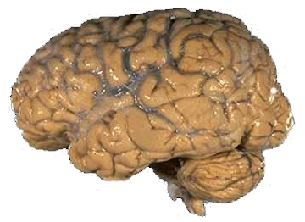
Cerebrum, encephalon - mozek

Slide 14
Mozek - obecně
mohutně vyvinutým kraniálním oddílem CNS
orgán, slouží jako organizační a řídící centrum nervové soustavy
řídí a kontroluje tělesné funkce: činnost srdce, trávení, pohyb, řeč, i samotné myšlení, paměť či vnímání emocí
uložen uvnitř dutiny lebeční, vejčitým tvarem odpovídá tvaru dutiny
váha mozku novorozence =350-400g, po narození se zvětšuje
růst mozku ukončen ve věku kolem 30 let, po 50. roce se váha mozku začíná postupně zmenšovat
váha mozku u dospělého muže = cca 1375 g, u ženy 1245 g
složen především z nervových a gliových buněk
anatomicky existují dva druhy tkáně:
- v povrchových strukturách tzv. šedá hmota tvořená těly neuronů (vytváří kůru) a navíc také různá jádra šedé hmoty uvnitř (bazal.g)
- bílá hmota - tvořena nervovými vlákny, které se sdružují v různé nervové dráhy

Slide 15
Mozek – mikroskopická stavba
nervové buňky (neurony) - schopné aktivní nervové činnosti spojené se vznikem a přenosem nervových impulsů
typy neuronů:
- neurony mající svá těla v mozku, axony vysílají eferentně (odstředivě) do periferie
- neurony (převážná většina) umístěny celé v mozku, někdy mají velmi krátké a brzy se větvící axony, u jiných axon dlouhý
gliové buňky - vyživují, chrání a jinak podporují nervovou tkáň, mnohonásobně převyšují počet neuronů
v rámci velikostí mozku (srovnání mezi lidmi navzájem) nebyl nalezen vztah mezi velikostí mozku a inteligencí, stejně tak tvar a velikost lebky nemá vliv na funkci a intelekt

Slide 16
Mozek – makroskopická stvaba
mozek se skládá z 6 oddílů:
1) prodloužené míchy (medulla oblongata)
2) Varolova mostu (pons Varoli)
3) středního mozku (mesencephalon)
- dohromady tvoří mozkový kmen (truncus encephalicus)
4)mozečku (cerebellum)
5) mezimozku (diencephalon)
6) koncového mozku (telencephalon)
na mozku rozlišujeme 2 plochy:
- horní (facies superolateralis s. convexa encephali) – vypouklá
- spodní (facies basialis s. inferior) – oploštělá, na spodině lebeční
4 dutiny = mozkové komory (2x laterální. 3. a 4. komora) a a spojovacích kanálků
dutiny CNS vyplněny mozkomíšním mokem = liquor cerebrospinalis

Slide 17
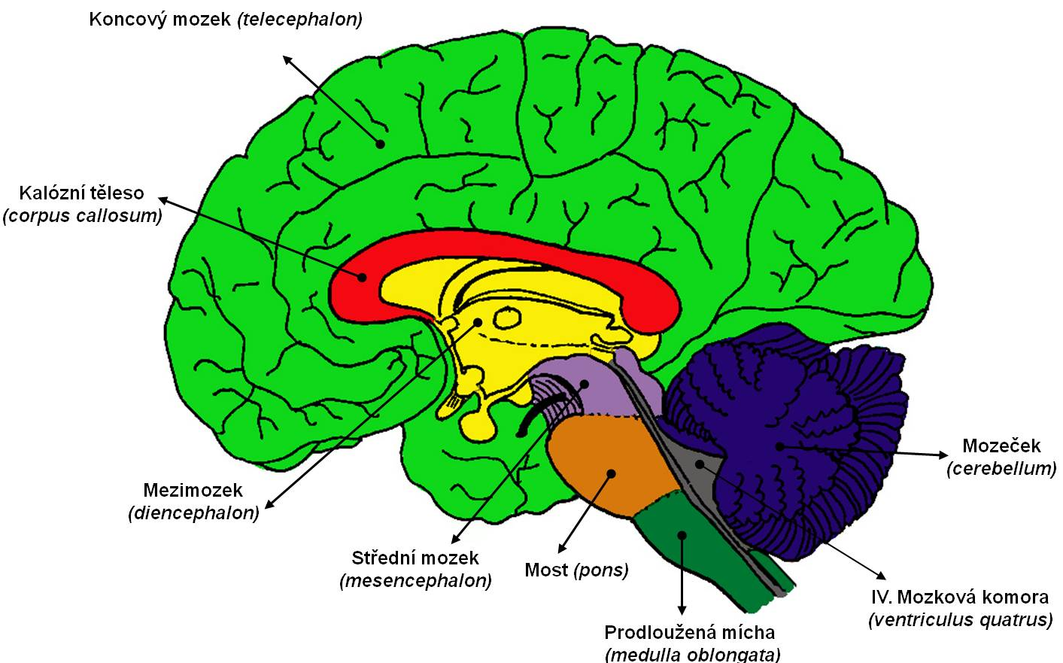

Slide 18
přední mozek (prosencephalon)
  koncový mozek (telencephalon)
    mozková kůra (neocortex)
    čichový mozek (allocortex)
    bazální ganglia
  mezimozek (diencephalon): epithalamus, thalamus, metathalamus, hypothalamus, subthalamus
střední mozek (mesencephalon)
  tektum (tectum), tegmentum, pedunculi cerebri
zadní mozek (rhombencephalon)
  mozkový kmen (truncus encephali):
    - mozeček (cerebellum)
    - Varolův most (pons Varoli)
  - prodloužená mícha (medulla oblongata)

Slide 19
Mozkový kmen – truncus encephali
pokračování míchy, kmen leží ventrální plochou na os occipitale v zadní jámě lební, dorzálně naléhá (je s ním spojen) mozeček
mozeček s kmenem odděleny od ostatních oddílů pomocí dura mater
typické uspořádání šedé hmoty (ve formě jader) a bílé hmoty (odpovídá spojům)
Obsahuje:
centra nezbytná pro vitální funkce - reflexy krevní, dýchací, trávicí
jádra hlavových nervů, jejich výstupy ( mimika, žvýkaní, fonace, řeč, polykání, senzitivita, smysly)
sestupné a vzestupné dráhy
retikulární formaci - koordinační a spojovací aparát drah, ovlivňuje spánek, bdění, svalový tonus

Slide 20
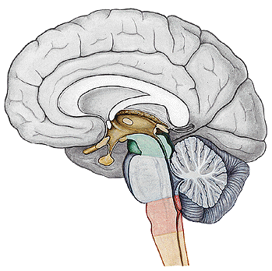

Slide 21
Medulla oblongata - prodloužená mícha
kuželovitý tvar, přechod mezi míchou a mozkovým kmenem
proužky bílé hmoty, obsahují nervová vlákna pro spojení s mozečkem
šedé hmoty obsahují část jader hlavových nervů a úsek retikulární formace (odstup IX. – XII. hlavový nerv – hlavně motorika)
dorzální strana kmene tvoří spodinu 4. mozkové komory (strop tvoří mozeček)

Slide 22
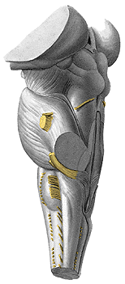
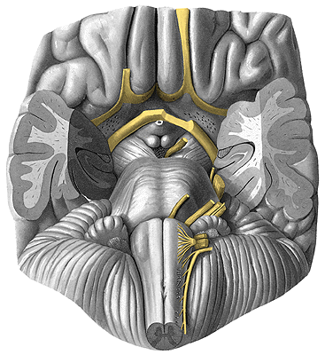
.

Slide 23
Pons Varoli – Varolův most
navazuje kaudálně na oblongatu, kraniálně pokrčuje mesencephalon (střední mozek)
obsahuje další jádra hlav. nervů a jádra sluchové dráhy
pontinní jádra - přivádí informace do mozečku (ncl. pontis)
převod vzruchů z kůry mostu do mozečku
při kaudálním okraji mostu odstupují hlavové nervy (VI, VII, VIII), hlavně motorika
dorzální povrch mostu je uzavírá spodinu 4. mozkové komory, ta zde přechází do kanálku a spojuje ji s 3. komorou

Slide 24
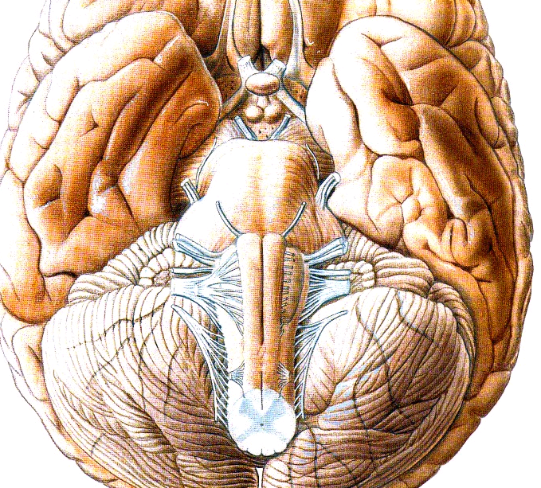

Slide 25
Mesencefalon – střední mozek
poslední, kraniální úsek mozk. kmene, odstup n. III., IV.- dorsálně
kaudálně navazuje na Pons, kraniálně na diencefalon, telencef.
čtverohrbolí - skupina 4 drobných hrbolků – do nich vedou odbočky ze zrakové a sluchové dráhy: zajišťují mimovolné odpovědi na zrakové a sluchové podněty
funkčně významná substantia nigra (černá hmota) - místo, kde vzniká dopamin (nedostatek způsobuje parkinsonismus)
bílá hmota – obsahuje descendentní dráhy z mozkové kůry

Slide 26
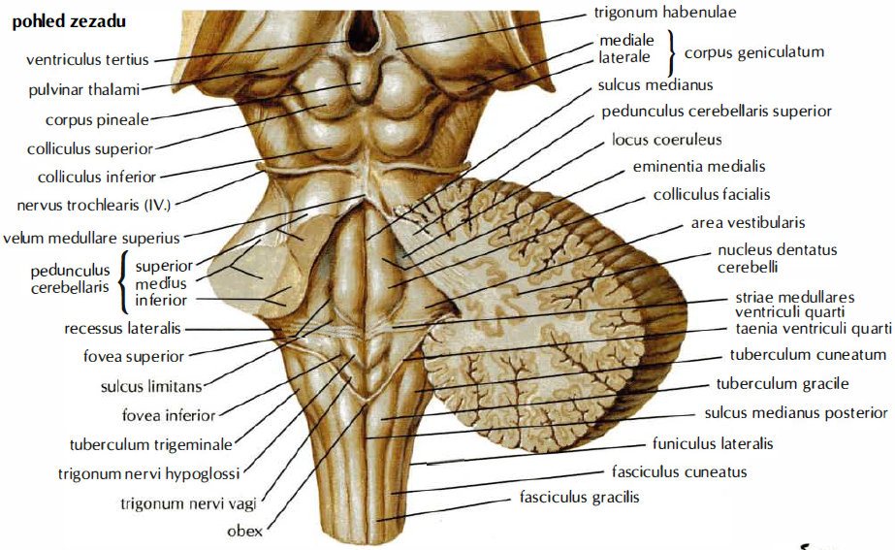

Slide 27
Retikulární formace v mozk. kmeni
název dle síťovitého charakteru RF
soubor šedých hmot uložených v kmeni
tvoří systém jader a spojů „všeho se vším“
formace ascendentně zapojena do systému senzitivity – převádí pomalou bolest, v aktivačním centru CNS pomáhá udržovat vědomí
descendentní zapojení do motorických systémů a do vegetativních spojů – přepojuje podněty z hypothalamu na para/sympaticus – díky propojení spojů centrem životně důležitých reflexu: obživných (polykací, sací, slinivý reflex), obraných (mrkací, slzivý, kašlací, dávivý), zvracení
reguluje životně důležité funkce: dýchání, krevní oběh, srdeční akce

Slide 28
Cerebellum - mozeček
leží nad dorzální stranou mozk. kmene (tvoří strop IV.komory)
od ostatního mozku oddělen tvrdou plenou
šedá a bílá hmota vytváří arbor vitae (strom života)
koordinační centrum motoriky: vzpřímená poloha, rovnováha, zacílení pohybu, koordinace pohybů
bílá hmota přivádí do mozečkové kůry informace:
1) z mozkové kůry (informace o zamýšleném pohybu a zraková či sluchová korekce z příslušných korových oblastí)
2) z vestibulárních jader a rovnovážného ústrojí (informace o poloze či pohybu těla)
3) z míchy (proprioceptivní informace z těla - pozice končetin, napětí svalů)
šedá hmota se dělí na kůru mozečku a na mozečková jádra
kůra mozečku informace zpracovává a prostřednictvím jader je vysílá skrze thalamus do kůry

Slide 29
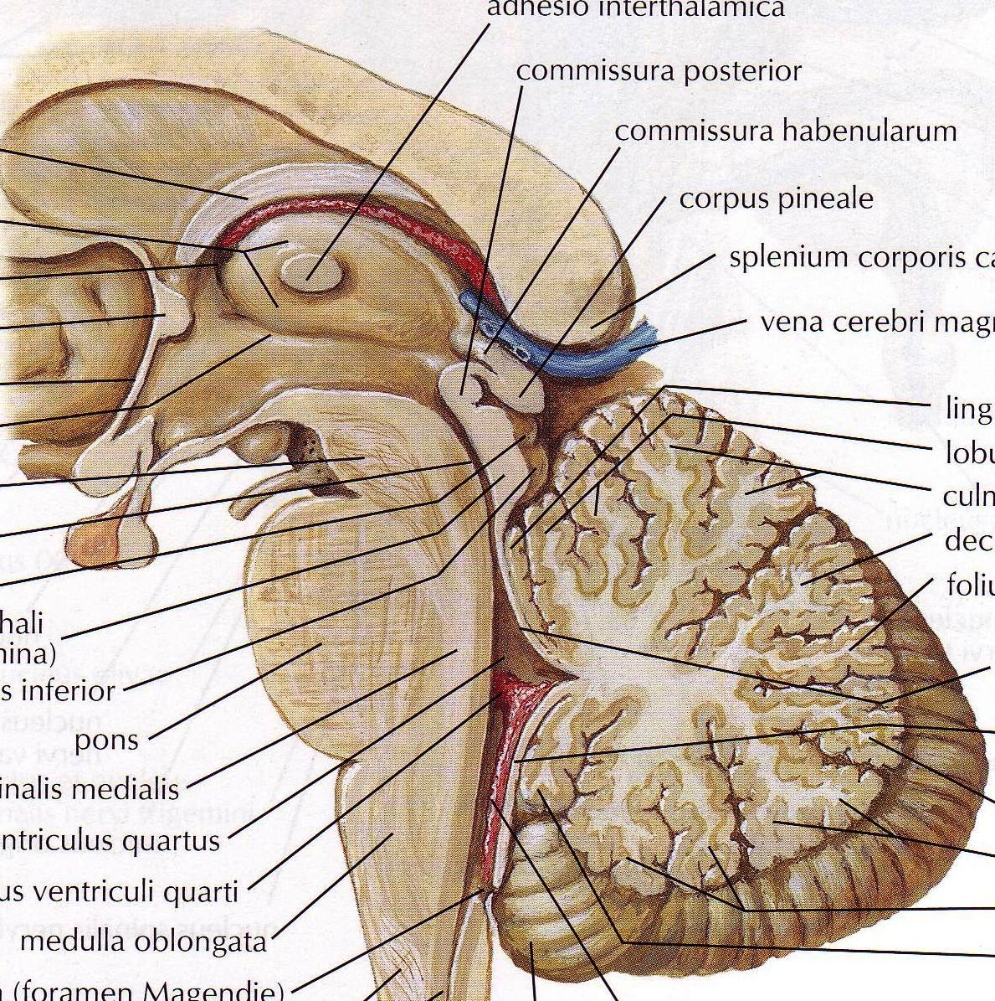

Slide 30
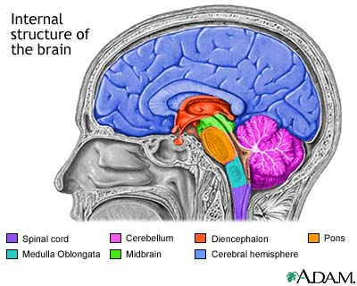

Slide 31
Diencephalon - mezimozek
stojí mezi mozk. kmenem a koncovým mozkem, části:
1) epithalamus - obsahuje corpus pienale (epiphysis)
2) thalamus - největší část, sbíhají se sem senzitivní dráhy mířící do kůry mozkové (brána vědomí) - mezi thalami je 3.komora mozková
3) metathalamus - přepojení zrakové a sluchové dráhy
4) subthalamus
5) hypothalamus - tvoří spodinu 3.komory, hypofýza
hlavní podkorové centrum autonomního nervstva
tvoří hormony (oxytocin, antidiuretin) a liberiny a statiny regulující sekreci hormonů v hypofýze

Slide 32
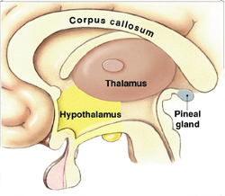

Slide 33
Diencephalon – thalamus
největší útvar v diencephalu, soubor šedých hmot
přijímá sensitivní podněty z celého těla
přepojuje je dále do kůry - považuje se za "bránu do vědomí„ (podněty, které nedosáhnou thalamu si člověk neuvědomí)
párový útvar
mezi oboustrannými thalami je napnut strop 3. komory
thalamus tvoří šedé hmoty, ty jsou rozděleny průběhem plotének bílé hmoty na řadu různých jader
funkce: převod veškeré aference z periferie mozkovým kmenem do specifické korové oblasti a do důležitých center mozečku, zprostředkuje přenos do asociačních oblastí kůry

Slide 34
Diencephalon - subthalamus
soubor šedých hmot uložený těsně pod thalamem
účastní se na koordinaci pohybů, poškození může vyústit v různé poruchy, např. hemibalismus - prudké, házivé pohyby končetin, objevují se kontralaterálně k poškození (tedy na opačné straně, než je poškození)
Diencephalon - hypothalamus
tvoří přední stěnu a dno 3. komory, jádra uspořádána ve 2 pruzích
podkorové visceromotorické centrum, mnoho funkcí: zapojen do endokrinního systému (hypothalamo-hypofysární systém), je zapojen do limbického systému –emoce vzbuzují somatické reakce (červenání se, zrychlení srdeční akce..)
je nadřazený autonomnímu nervstvu, pomocí napojení na zrakovou dráhu a epifýsu účasten na regulaci cirkadiánních rytmů
pod ním odstupuje hypofýza – hypothalamická (+ endokrynní část)

Slide 35
Diencephalon - hypofýza
= podvěsek mozkový (hypophysis cerebri)
drobná žláza, uložená v os shenoidale
zavěšena na výběžku - infundibulum, odstup z hypothalamu
lobus anterior – přední lalok (adenohypofýza) – endokrynní žláza tvořena pruhy epitelových buněk s krevními kapilárami, produkce hormonů (LH, FSH, TSH, STH, ACTH, MSH, prolaktin)
lobus posterior – zadní lalok (neurohypofýza) – výběžek hypothalamu, obsahuje gliové buňky a axony z hypotal. jader, axony sem z jader přivádí oxytocin a adiuretin (vasopresin)
zadní lalok hormony nevytváří, pouze skladuje dovezené

Slide 36
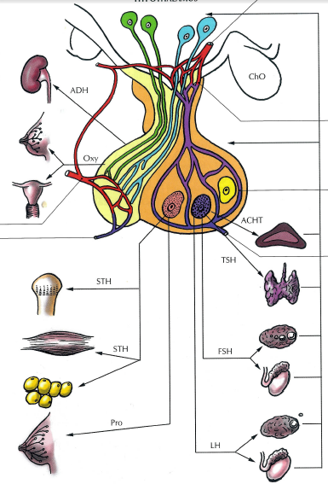

Slide 37
Telencephalon- koncový mozek
evolučně nejmladší část mozku
skládá se ze dvou hemisfér, ty navzájem spojuje corpus callosum (mohutný svazek bílé hmoty - vláken),
zbrázdění a členění: gyri (závity) et sulci (zářezy) cerebri
lobus frontalis, temporalis, parietalis, occipitalis, insula ris (pod spánkovým)
Lobus frontalis - na spodině žlábek - v něm leží útvary souhrnně označované jako čichový mozek (rhinencephalon) – vpředu bulbus do kterého vstupují vlákna čichových buněk
Lobus temporalis (spánkový) - uloženo sídlo korového sluchového pole
šedá hmota vytváří kůru a bazální ganglia
obsahuje dvě postranní komory – ventriculi laterales

Slide 38
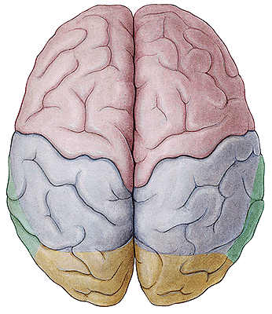
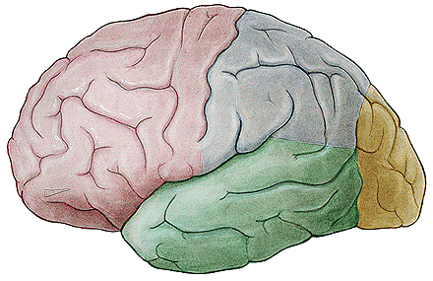

Slide 39
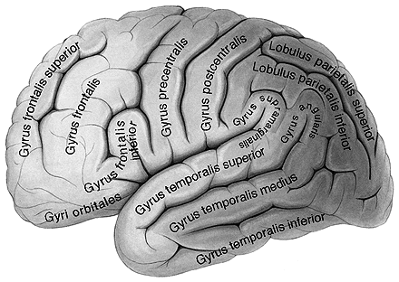

Slide 40
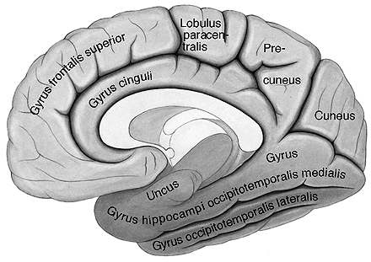

Slide 41
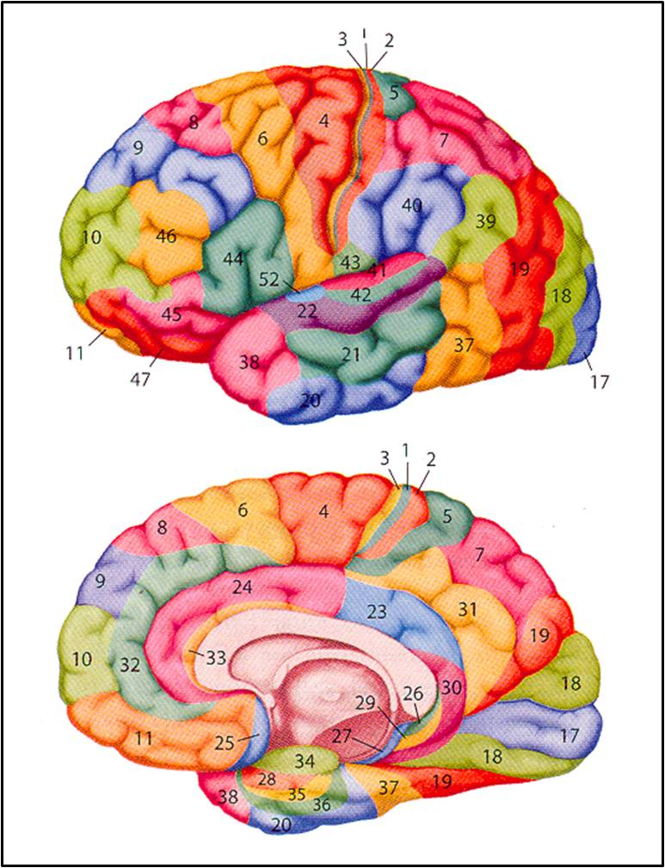
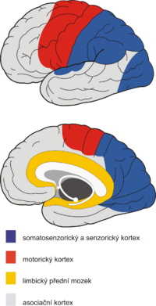

Slide 42
Bazální ganglia
součást šedé hmoty koncového mozku, zřetelná nahromadění neuronů (těl)
zanořeny do hloubky bílé hmoty konc. mozku, patrná na řezu hemisférou
slouží ke zpracování iniciačních impulzů pro hybnost (podněty přichází hlavně z kůry)
předkládají zpracované podněty frontální kůře a motorickým centrům mozkového kmene a do periferie k vlastnímu provedení motorické akce
řídí tak složité vztahy mezi podrážděním a útlumem při úmyslných pohybech, řídí svalový tonus, automatické pohyby

Slide 43
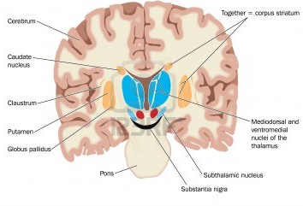

Slide 44
Bílá hmota hemisfér
tvořená hlavně myelinizovanými axony, vyplňuje prostor mezi šedou hmotou na povrchu a uvnitř hemisfér
v tvoří 3 skupiny: vlákna projekční, asociační, komisurální
projekční vlákna - spojují jednotlivé části i etáže CNS předávají informace z nižších etáží na vyšší a naopak
asociační vlákna - spojují různé místa na téže etáži v rámci jedné hemisféry, největší význam vlákna korová - integrují v asociačních oblastech informace a umožňují složité procesy jako poznávání, plánování či uvažování
komisurální vlákna - spojují navzájem hemisféry, největší je corpus calosum (na sagitálním řezu mozkem)

Slide 45
Dutiny CNS a komorový systém
dutiny CNS vznikají z původní dutiny neurální trubice
vyplněny mozkomíšním mokem, povrch struktur obrácený do dutin CNS pokrytý ependymovými buňkami
v rozsahu míchy vytvořen canalis centralis (medullae spinalis) - u dospělého velmi úzký, často až obliterovaný, kaudálně slepě zakončen, kraniálně přechází v prodloužené míše do IV. komory mozkové
IV. komora mozková - nepárová dutina, úzkým kanálkem aqaueductus - spojena IV. komora s III.
III. komora mozková – nepárová, sagitálně orientov. dutina v diencefalu, laterální stěnu tvoří mediální plocha thalamu a hypothalamu
laterální komory (I. a II.) – postranní komory, uloženy v obou hemisférách telencefala, podkovovitý tvar

Slide 46
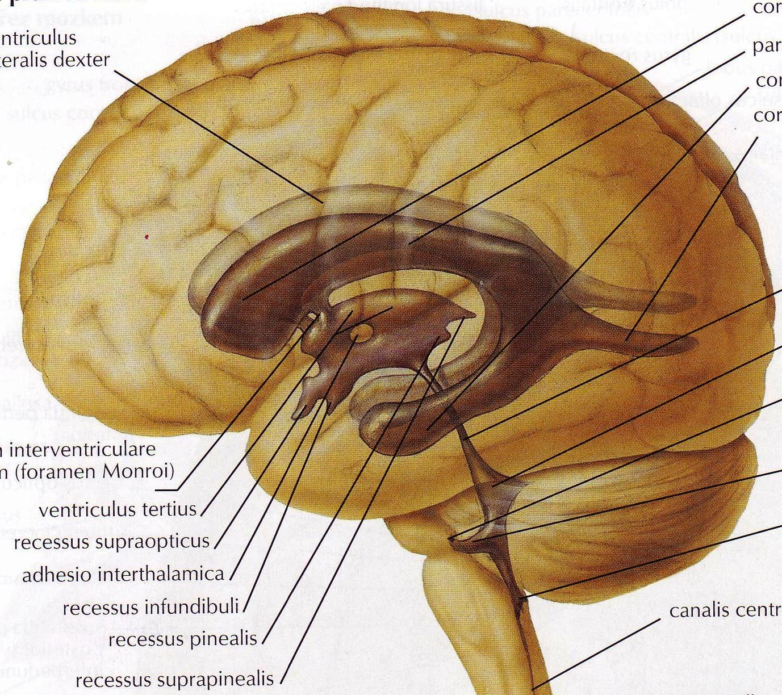

Slide 47
Mozkomíšní mok (liquor cerebrospinalis)
čirá, bezbarvá tekutina, obsahuje velmi malé množství buněk
normální složení přibližně složení krevního séra, pouze koncentrace proteinů, K⁺ a Ca²⁺ iontů vázaných na bílkoviny je nižší
změny ve složení likvoru mají značný diagnostický význam při některých onemocněních CNS
mozkomíšní mok je tvořen zejména z cévních pletení uložených v mozkových komorách
celkový objem moku v komorovém a subarachnoideovém prostoru se pohybuje od 80 do 150 ml, samotný objem komorového moku dosahuje pouze 15-40 ml
během 24 hodin se vytvoří cca 500-800 ml moku, množství moku se musí drénovat do venózní krve

Slide 48
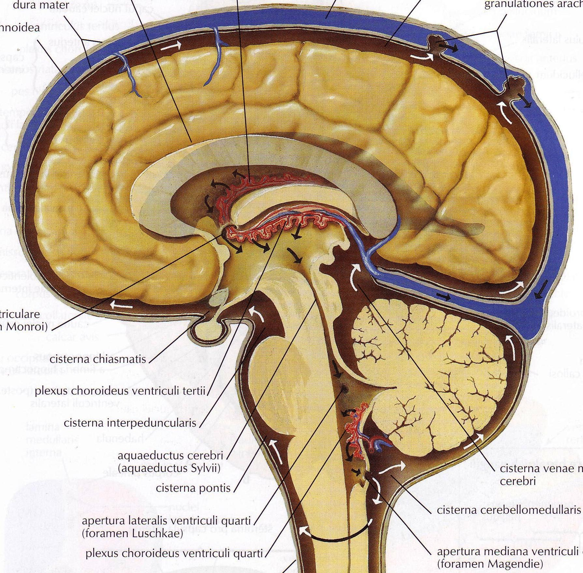

Slide 49
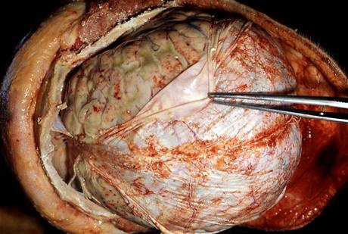
Obaly mozku

Slide 50
Obaly mozku
mozek i mícha mají velmi měkkou a křehkou konsistenci
jsou málo odolné proti mechanickému poškození
kromě lebky (páteře) je chrání před mechanickými vlivy vazivové obaly neboli meningy (pleny mozkomíšní)
3 meningeální listy: dura mater, arachnoidea a pia mater
Dura mater (tvrdá plena) encephali - tuhá vazivová vrstva z kolagenních fibril
vzniká spojením vlastního listu dura mater s periostem
Arachnoidea – pavučnice: naléhá těsně na tvrdou plenu, vnitřní stranou přesně nekopíruje všechny nerovnosti povrchu CNS
Pia mater – omozečnice: těsně naléhá na povrch CNS, vniká do všech záhybů a zářezů, drobné cévy se společně s pia mater zanořují do určité hloubky CNS

Slide 51
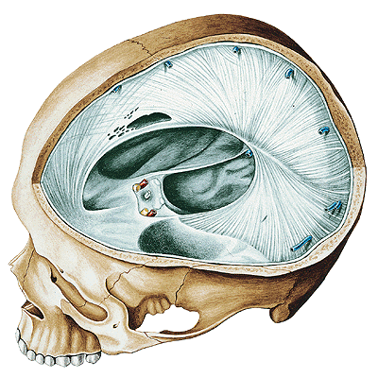

Slide 52
Medulla spinalis – mícha hřbetní
je provazcovitý útvar, mírně oploštělý v předozadní ose
uložena v páteřním kanálu, pokryta míšními obaly
délka míchy - přibližně 42 - 45 cm, průměrná tloušťka je cca 2 cm s výraznějším rozšířením v krční a lumbální oblasti
u dospělého: od foramen magnum k hornímu okraji L2
kraniálně plynule přechází v prodlouženou míchu (= rozšířený kaudální segment mozkového kmene)
horní hranici míchy lze určit dle odstupu 1. páru spinálních nervů
kaudální konec míchy konicky rozšířen, pokračuje vláknitý útvar bez nervové tkáně

Slide 53
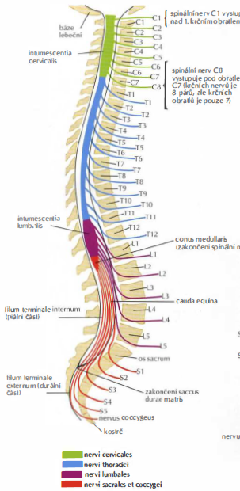
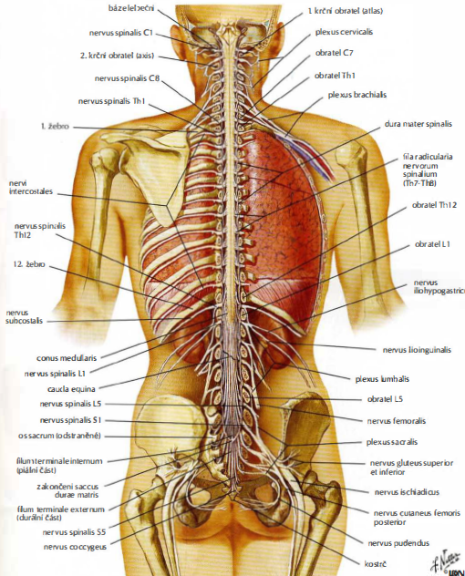

Slide 54
po obvodu míchy jsou zářezy ze kterých odstupují přední a zadní kořeny míšních nervů
šedá hmota (substantia grisea) – nahromaděná těla neuronů, na příčném řezu rozložena kolem středového kanálku ve tvaru písmene H (nebo motýl), tím se vytváří rohy:
Zadní cornu posterius (dorsale) - obsahuje neurony aferentního systému míchy
Přední cornu anterius (ventrale) – motoneurony
bílá hmota (substantia alba) - při povrchu míchy, tvořena axony neuronů, tj. nervovými vlákny, utvářejícími v prostoru provazce
ty se společným průběhem tvoří dráhová pole – lze vymezit organizaci dle kvalit čití (vjemů)
v jednotlivých úrovních míchy je rozdílný poměr bílé a šedé hmoty, která vykazuje na příčném řezu výrazné tvarové variace

Slide 55

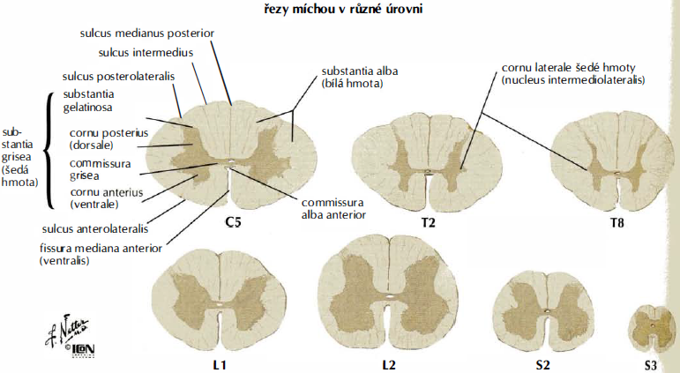

Slide 56
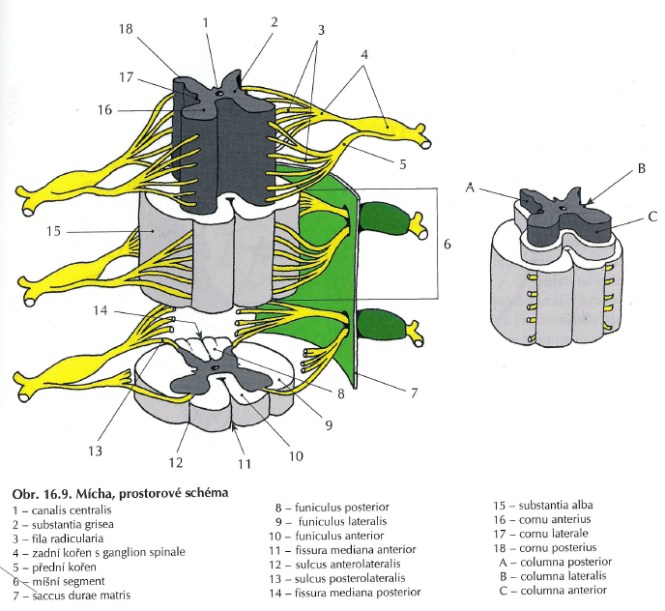

Slide 57
Funkce míchy
vodivá struktura, centrum míšních reflexů
šedá hmota: centrum segmentových míšních reflexů
bílá hmota: „výtah“, průchod ascendentní senzitivních a descendentních motorických míšních drah a jejich kolaterál
senzitivní dráhy, motorické dráhy
při poškození míchy – v zóně pod bez volních pohybů, senz.

Slide 58
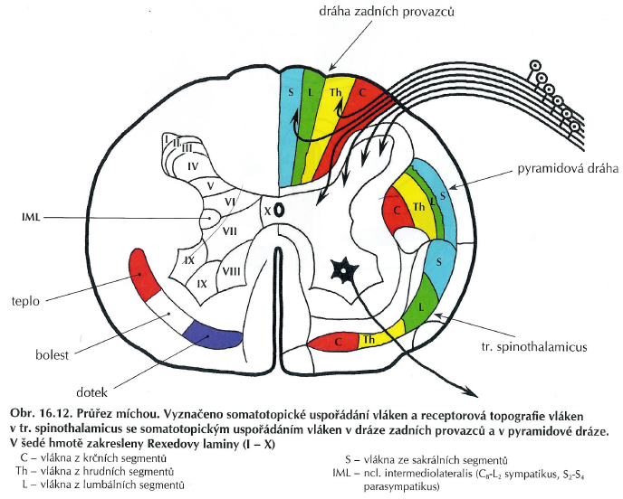

Slide 59
Systema nervosum - nervový soustém
CNS - mozek (cerebrum)
- mícha (medulla spinalis)
Periferní nervový systém
část nervové soustavy obsahující nervy a neurony, které se nalézají mimo centrální nervovou soustavu (mozek a míchu), dělí se na nervy mozko-míšní a vegetativní (autonomní systém):
mozkomíšní nervy - míšní nervy (plexy)
hlavové nervy (12x)
autonomní nervy- sympaticus
parasympaticus

Slide 60
Periferní NS - stručný popis
nervy mozkomíšní (cerebrospinální)
- tvoří svazečky vláken s myelinem, jsou buď dostředivá (senzitivní - vedou cit a bolest) nebo odstředivá (motorická - zajišťují pohyb)
- další dělení: na nervy 1) míšní a 2) hlavové
1) hlavové nervy: 12 párů, inervace hlavy a krku včetně smyslových orgánů: čichové nervy, zrakový nerv, 3 okohybné nervy, trojklaný nerv, lícní nerv, sluchově rovnovážný nerv, jazykohltanový nerv, bloudivý nerv, přídatný nerv, podjazykový nerv
2) míšní nervy: vychází z míchy, z každého segmentu jeden, ven z páteře, zásobují zbytek těla, uvnitř míchy * 2 kořenů: 1.pro cit, 2.pro pohyb
- po odstupu z páteře se rozdělí na přední a zadní větev, přední inervuje většinu těla (skládají se do pletení - krční, pažní, bederní, křížová), nervy hrudních segmentů vedou každý jedním mezižebřím
nervy vegetativní (vegetativní, autonomní: sympaticus, parasympaticus)
funkce nepodléhá vůli, jsou v hladkém svalstvu TS, DS, močopohlavním ústrojí, srdeční svalovině, slinných a trávicích žlázách, oku, okolo všech cév a v nadledvině a dalších orgánech, působí antagonisticky

Slide 61
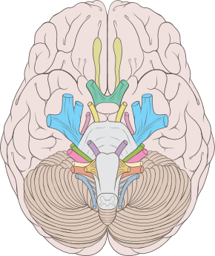
Nervi craniales - nervy hlavové

Slide 62
Nervi craniales - nervy hlavové
vystupují z mozkového kmene (prodloužené míchy, Varolova mostu a středního mozku)
z mozkového kmene vystupuje 3.-12. nerv, 1. a 2. nerv jsou vývojově výchlipkami mozku
I. čichový (n. olfactorius) - senzorický, vlákna začínají v čichové sliznici nosu, přenáší čichové informace do mozku
II. zrakový (n. opticus) - senzorický, vlákna začínají v oční sítnici, přenos vizuální informace do mozku
III. okohybný (n. oculomotorius) - motorický, inervuje 4 (ze 6) okohybných svalů, duhovku, pro zdvihač očního víčka
IV. kladkový (n. trochlearis) - motorický, inervuje horní šikmý oční sval

Slide 63
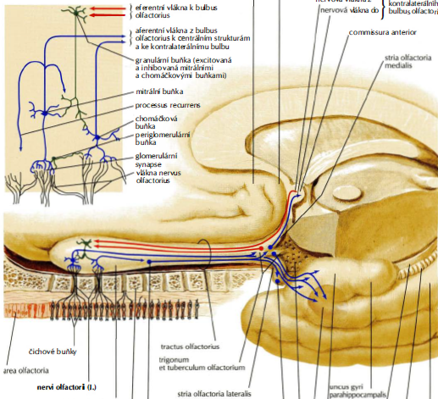
I. n. olfactorius

Slide 64
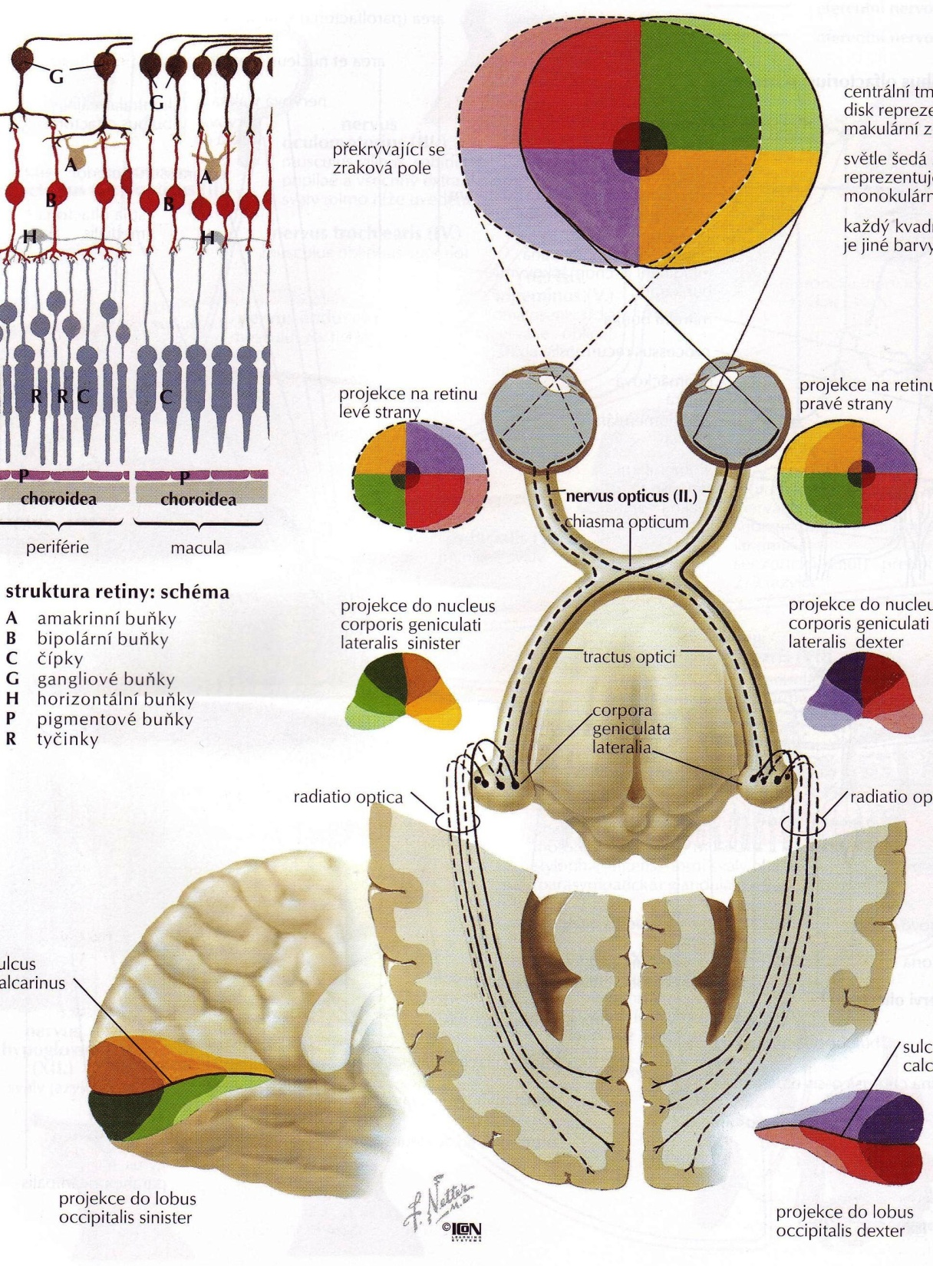
II. n. opticus

Slide 65
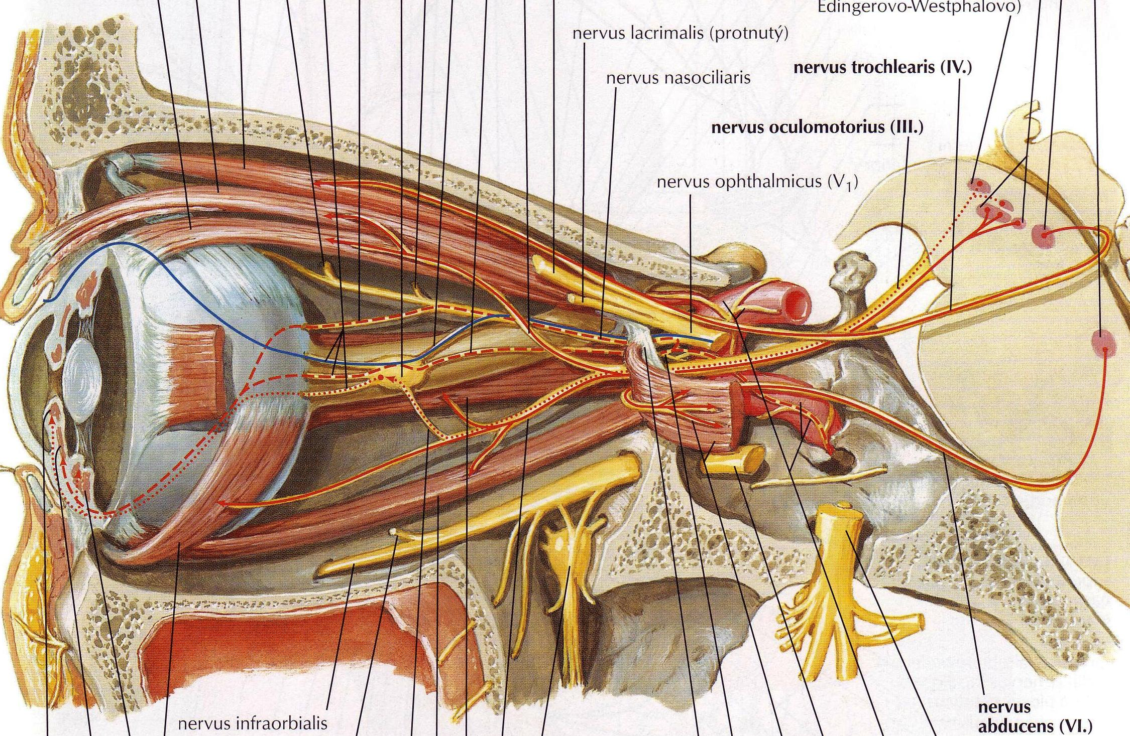
III. n. oculomotorius, IV. n. trochlearis, VI. n. abducens

Slide 66
Nervi craniales - nervy hlavové
V. trojklaný (n. trigeminus) - smíšený, nejsilnější z hlavových nervů, inervující obličejovou část hlavy, senzitivní inervace hlavy, včetně zubů, motorická inervace žvýkacích svalů
- dělí se na 3 větve:
V1 – 1. větev oftalmická (n. ophtalmicus) - oblast očnice, čela
V2 – 2. větev maxilární (n. maxillaris) - oblast horní čelisti,nosu
V3 – 3. větev mandibulární (n. mandibullaris) - k dolní čelisti
VI. odtahovací (n. abducens) - motorický, inervuje zevní přímý oční sval

Slide 67
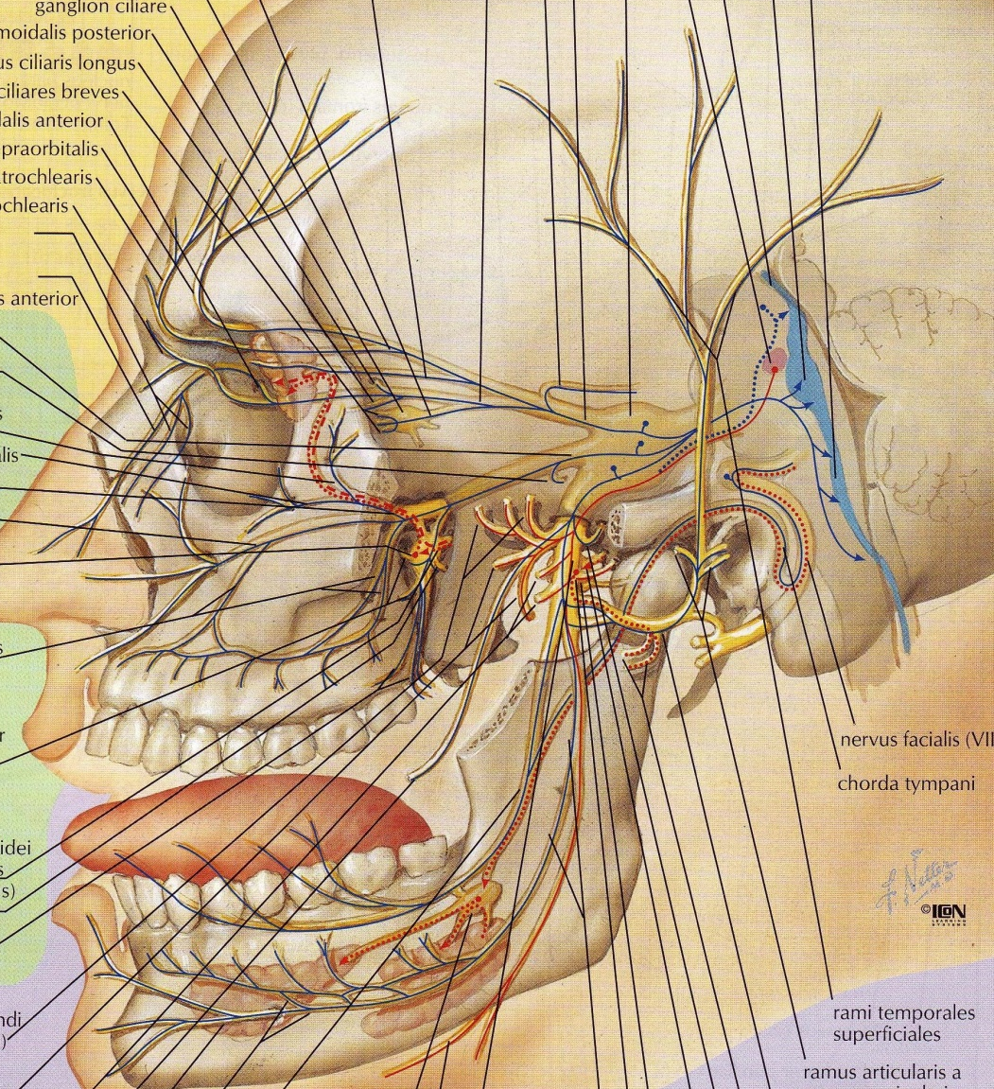
V. n. trigeminus

Slide 68
VII. lícní (n. facialis) - smíšený, inervace mimického svalstva, slinných žláz a slzných žláz (uvnitř příušní žlázy se rozvětvuje na horní a dolní větev)
VIII. sluchově rovnovážný (n. vestibulocochlearis) - senzorický, přenos informací o zvuku, rotaci a gravitaci (důležité pro rovnováhu a pohyb), vlákna vychází ze sluchového a polohového ústrojí
IX. jazykohltanový (n. glossopharyngeus) - smíšený, inervuje měkké patro, sliznici hltanu, zadní třetinu jazyka a slinné žlázy, umožňuje polykání, přenáší chuť ze zadní třetiny jazyka
X. bloudivý (n. vagus) - smíšený, inervuje krční, břišní a hrudní dutiny (hltanu, hrtanu, orgány d. hrudní a břišní)
XI. přídatný (n. accessorius) - motorický, inervuje hltan, hrtan, měkké patro, m. trapezius, m. SCMastoideus
XII. podjazykový (n. hypoglossus) - motorický, inervuje svaly jazyka

Slide 69
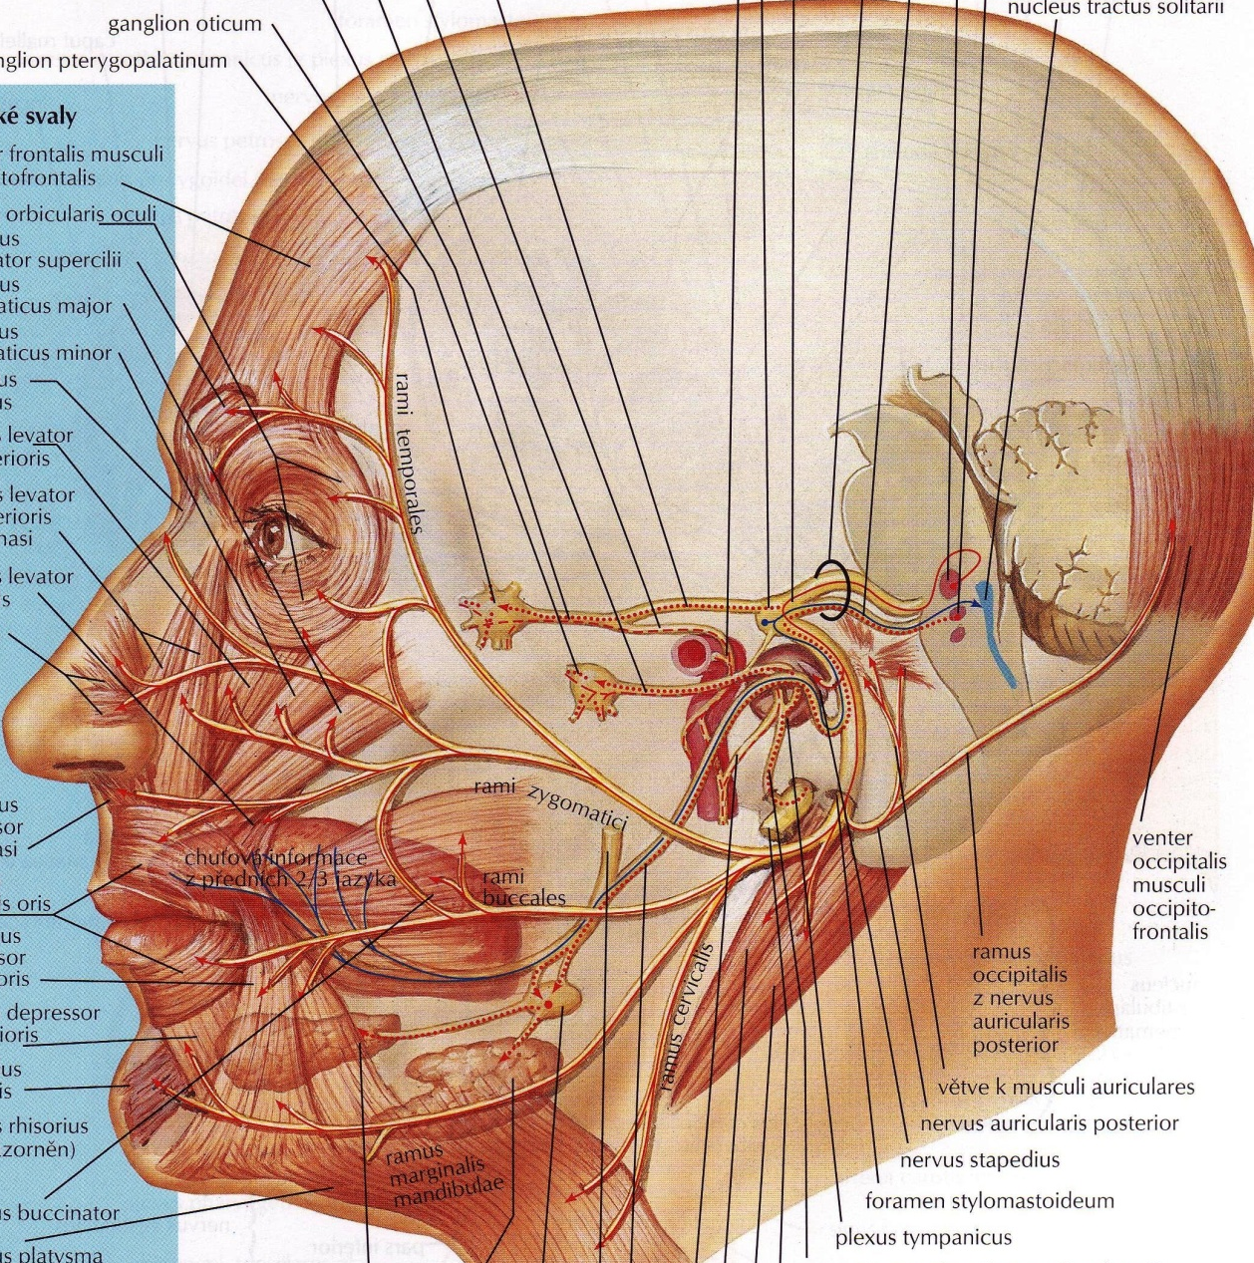
VII. n. facialis

Slide 70
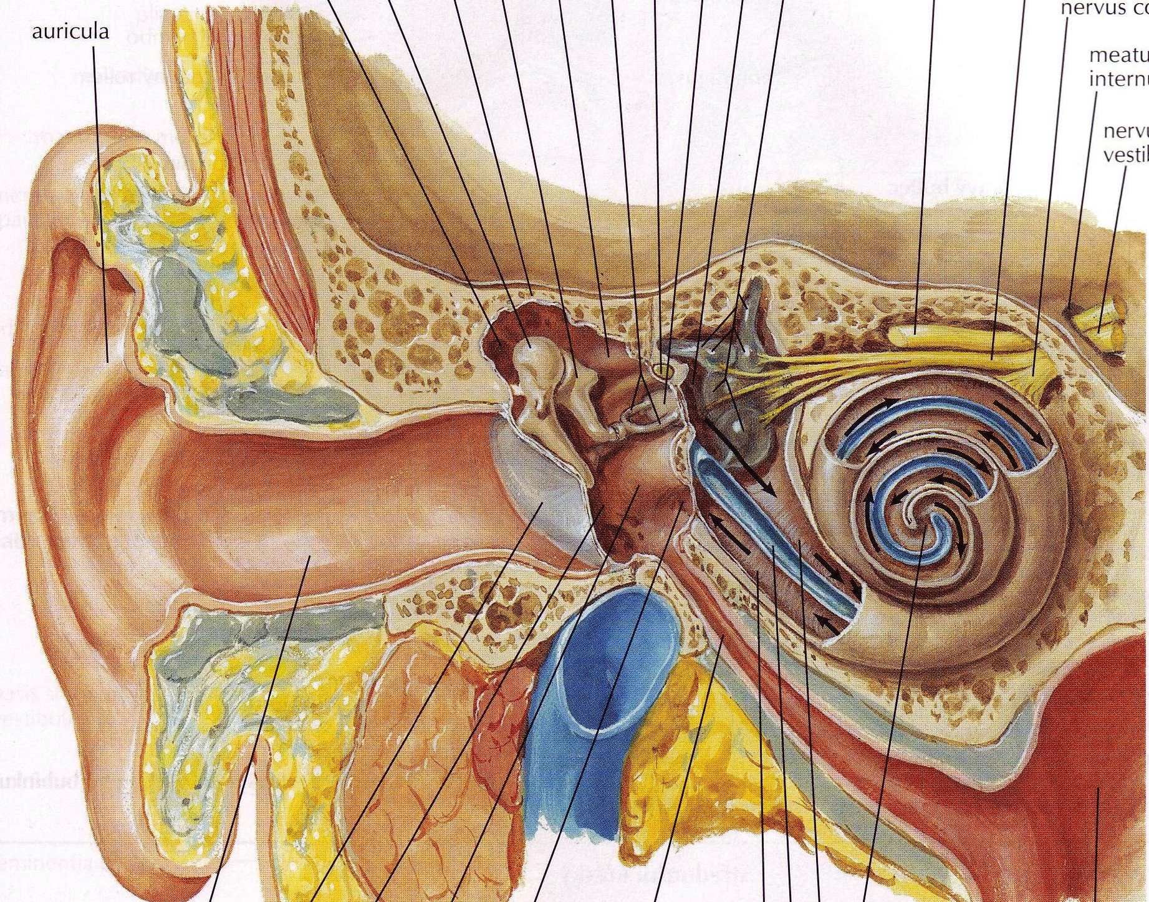
VIII. n. vestibulo
cochlearis

Slide 71
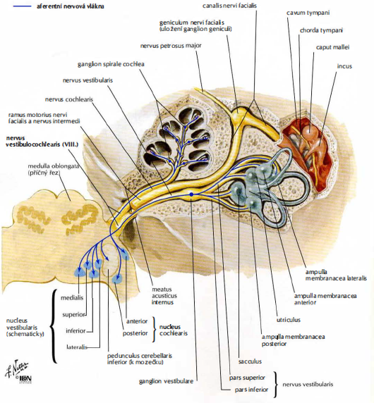
VIII. n. vestibulo
cochlearis

Slide 72
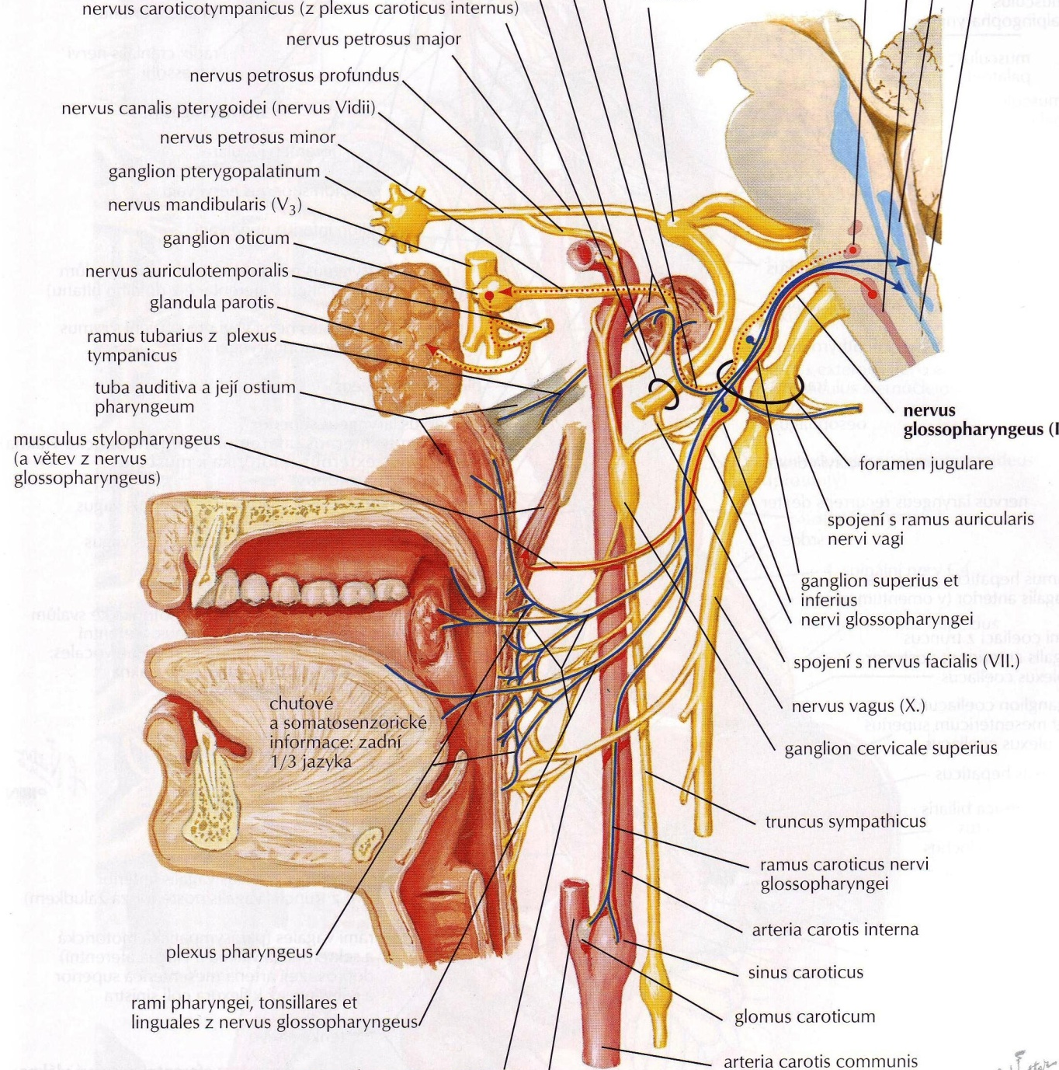
IX. n. glossopharyngeus

Slide 73
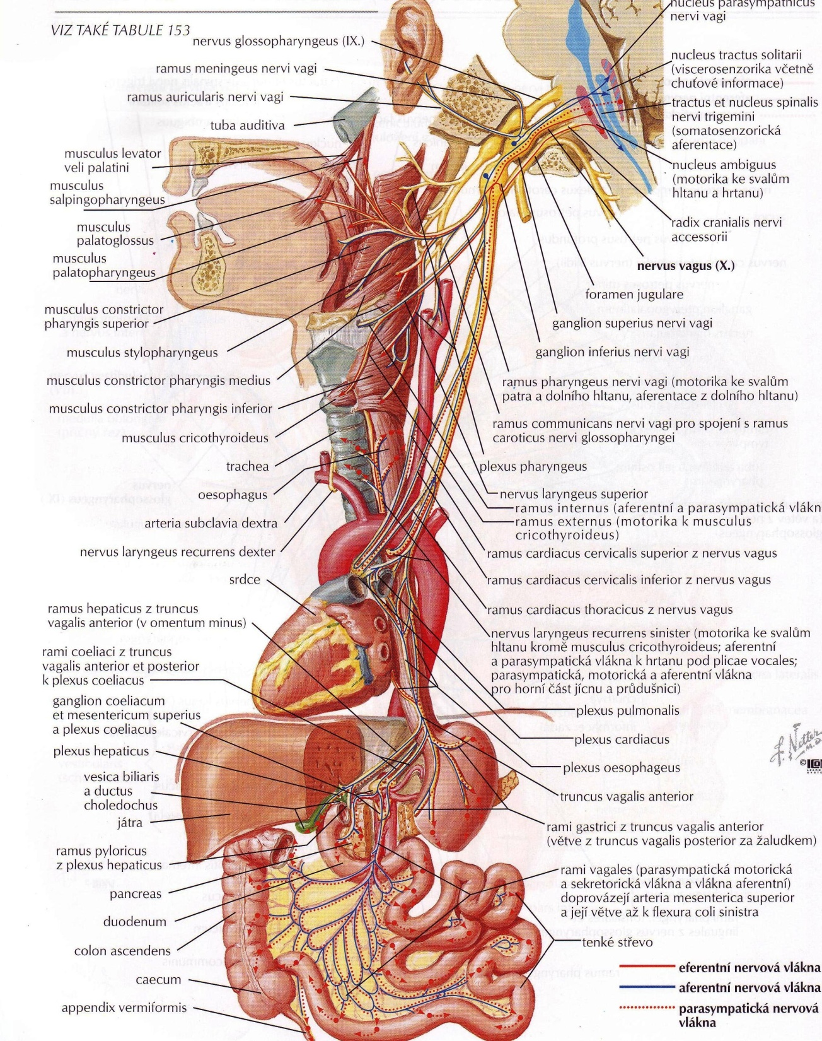
X. n. vagus

Slide 74
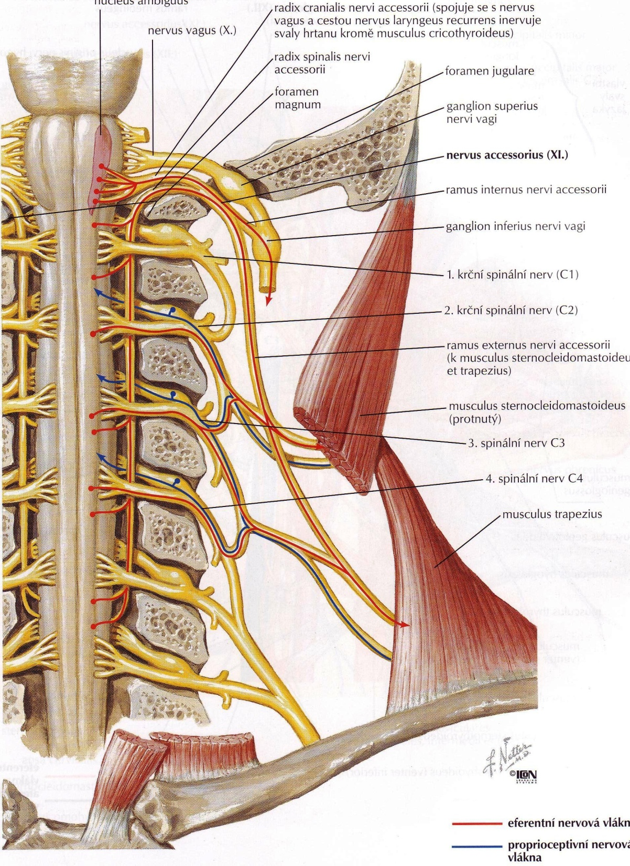
XI. n. accesorius

Slide 75
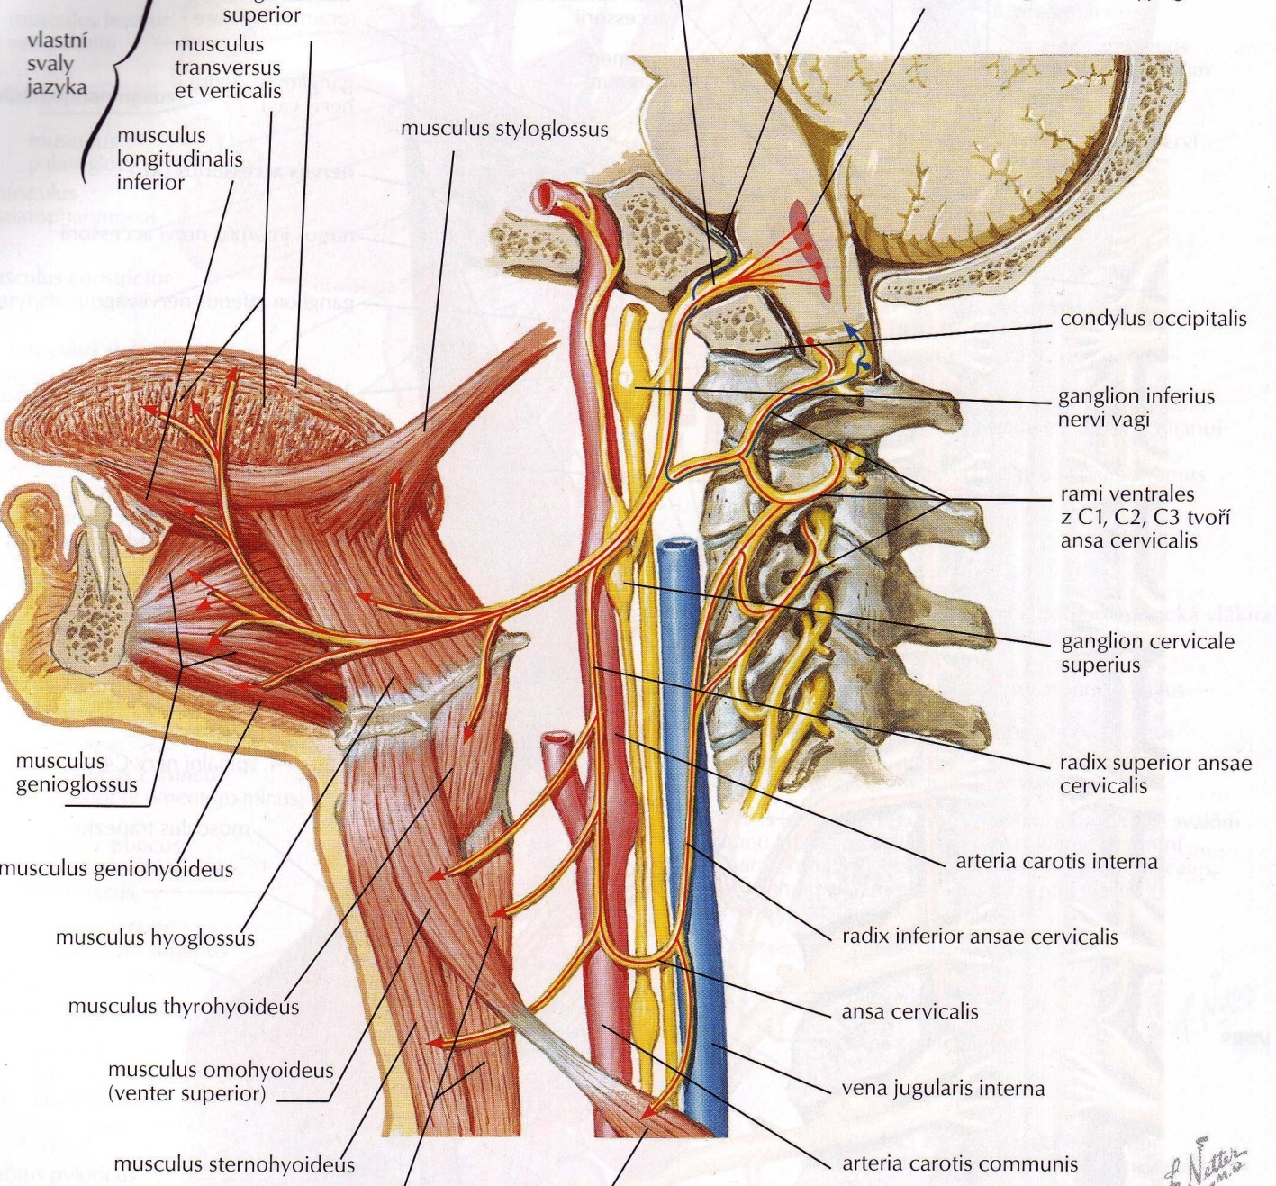
XII. n. hypoglossus

Slide 76
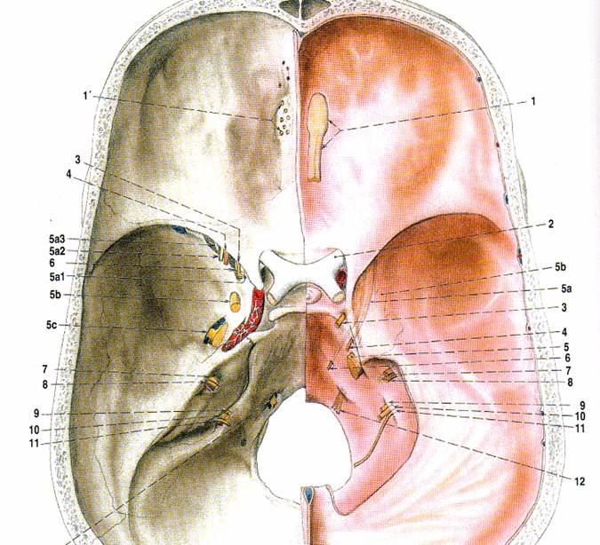

Slide 77
Nervi spinales - míšní nervy (31 párů)
vznik ze spinální míchy, prostup skrze otvory mezi sousedními obratli: 1. pár nervů prochází mezi bázi lební a atlasem, 1. pár lumbálních nervů vystupuje mezi obratlem L1 a L2, poslední pár (kostrční) vystupuje mezi Co1-Co2
nerv vzniká spojením dorzálního (zadního) senzitivního kořene a ventrálního (předního) motorického kořene
přidávají se k nim autonomní vlákna, po odstupu z páteřního kanálu se dělí na přední a zadní větev – se smíšenými vlákny
na dorzálním kořeni je vřetenovité rozšíření - spinální ganglion - obsahuje těla neuronů
rozlišuje se: 8 párů krčních (cervikálních), 12 párů hrudních, 5 párů lumbálních, 5 párů sakrálních a 1 pár coccygeálních (kostrčních) nervů
přestože není povrch míchy zřetelně segmentován, lze dle odstupu nervů identifikovat jednotlivé míšní segmenty, jejich počet odpovídá počtu párů spinálních nervů

Slide 79
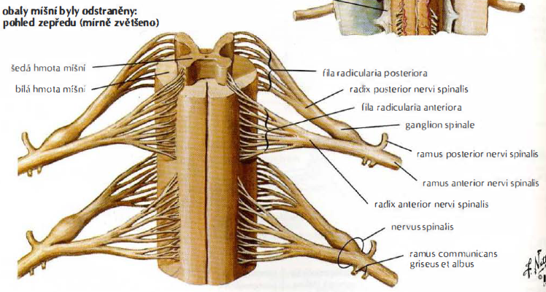

Slide 80
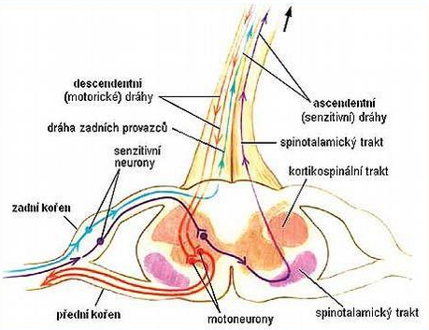

Slide 81
Nervi spinales - míšní nervy
rami dorsales -zadní větve: zachovávají si segmentovou stavbu, obsahují motorická, senzitivní a vegetativní vlákna, segmentárně inervují kůži a hluboké svalstvo zad
rami ventrales - přední větve, sdružují se, vytvářejí pleteně ve kterých dochází ke složité výměně vláken, na periferii tak jsou v nervech vlákna z více míšních segmentů,pouze u hrudníku zachována segment. úprava (nn. intercostales)
plexus cervicalis (C1-C4), plexus brachialis (C4-Th1)
plexus lumbalis (Th12-L4), plexus sacralis (L4-Co)

Slide 82
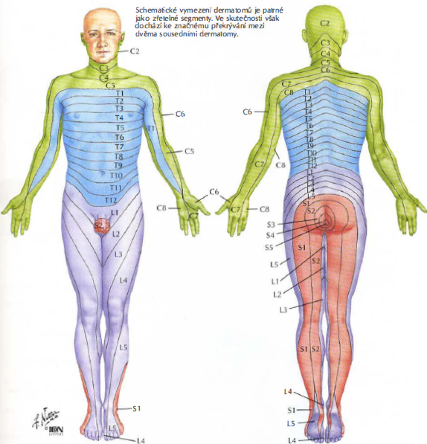

Slide 83
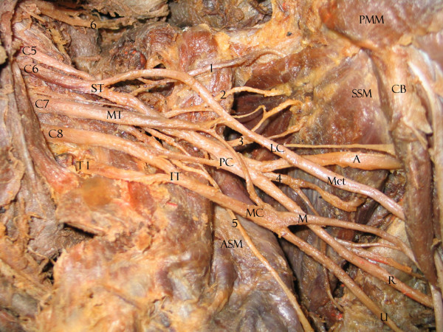


Slide 84
Plexus cervcalis (C1-C4)
vystupuje mezi C1-C4
smíšená pleteň – obsahuje senzitivní i motorické nervy
senzitivní větve pro inervací podkoží a kůže na krku až pod klíční kost:
motorické větve pro hluboké svaly krční a bránicí

Slide 85



Slide 86

Plexus brachialis (C5 – Th1)
spojením ventrálních větví míšních kořenů vznikájí kmeny truncus superior (C5-C6), medius (C7) a inferior (C8-Th1)
prochází do axily
inervace svalů pletence HK i volné HK

Slide 87



Slide 88
Nervi thoracici (intercostales): Th1-Th12
jsou to přední větve hrudních nervů
zachovaly si původní segmentární úpravu
prochází spolu s cévami v každém mezižebří
motoricky inervují mezižeberní svaly, svaly hrudníku a přední a laterální svaly břišní
senzitivní inervace: kůže hrudníku a břišní stěny
Pozn.: dorzální větve hrudní oblasti inervují senzitivně kůži zad a motoricky zádové svalstvo

Slide 89


Slide 90
Plexus lumbalis (L1-L4)
leží po stranách bederní páteře uvnitř m. psoas major
vznik spojením ventrálních kořenů L1-4 a Th12, hlavně L1-L3
z pleteně odstupují přímé větve pro m. psoas major et minor a m. quadratus lumborum
dále vystupují četné nervy - inervují některé svaly a kůži břicha, svaly a kůži na přední a mediální straně stehna, pouze senzitivně oblast zevních pohlavních orgánů

Slide 91



Slide 92




Slide 93

Plexus lumbalis/sacralis - dělení

Slide 94

Plexus sacralis (L4 – S4)

Slide 95
Plexus sacralis (S4-S4)
největší nerovová pleteň, laterálně od os sacrum
vznik z ventrálních větví sakrálních nervů (S1-S5) vystupujících z otvorů kosti křížové
k pleteni přistuují i větve z L4-L5
ve vláknech S2-S4 obsažena i parasympatická vlákna
odstupují krátké přímé větve pro pelvitrochanterické svaly
motorické větve pro hýžďové svaly
smíšené větve pro svaly a kůži zadní strany stehna a dále na dolní končetinu
větve pro pánevní orgány včetně genitálu

Slide 96



Slide 97
Systema nervosum - nervový soustém
CNS - mozek (cerebrum)
- mícha (medulla spinalis)
Periferní nervový systém
část nervové soustavy obsahující nervy a neurony, které se nalézají mimo centrální nervovou soustavu (mozek a míchu), dělí se na nervy mozko-míšní a vegetativní (autonomní systém):
mozkomíšní nervy - míšní nervy (plexy)
hlavové nervy (12x)
autonomní nervy - sympaticus
parasympaticus

Slide 98
Autonomní nervový systém
Systema nervosum autonomicum
= vegetativní - inervace hladké svaloviny orgánů, cévní stěny, kůže, srdce a žláz
podíl na udržování činnosti vnitřních orgánů, aby odpovídala momentálním potřebám organismu
systém má do jisté míry funkční samostatnost, nepodléhá volní kontrole, automat. reakce na situace
je rovněž téměř nezávislý na vyšších etážích CNS (ale se promítá vliv emocí)
nervy jsou přerušovány ganglii
dle účinku dělení na 2 systémy – pars sympatica (thorakolumbální oblast) a parasympatikus (cerebrosakrální oblast) - většina orgánů inervována oběma složkami autonom. systému

Slide 99
Autonomní nervový systém - stavba
část centrální - tvořena jádry v mozkovém kmeni a míše
periferní část - tvořena sympatickým a parasympatickým oddílem nervů
obě složky systému navzájem úzce spolupracují, i když se zdá, že v řadě případů působí protichůdně, zajišťují normální fci vnitřních orgánů
u vnitřních orgánů působí na hladkou svalovinou, buňky myokardu a žlázové buňky
mají také dostředivá a odstředivá vlákna, ale přenos informace do výkonné buňky se děje nejméně přes 2 vsunuté neurony, k poslednímu přepojení zpravidla pak dochází až ve stěně inervovaného orgánu
těla vsunutých neuronů tvoří ganglia
k výkonným orgánům se nervy dostávají 3 způsobem - jako součást cerebrospinálních nervů, po stěně cév, či jako samostatné nervy - nn.splanchnici

Slide 100


Slide 101
Sympaticus
rozsáhlejší, podél páteře, inervuje všechny orgány a tkáně
neurony uloženy ve spinální míše v segmentech C8 - L2-3
stimuluje aktivity spojené s výdejem energie(fight or run)
mobilizace organismu, vyplavení adrenalinu
zvýšená tepová frekvence, rozšíření zornic, prokrvení svalů, zvýšení tlaku, odkrvení útrob
stres, strach, boj, útěk, sebezáchova

Slide 102


Slide 103
Parasympaticus
je součásti některých hlavových nervů a sakrálních míšních pletení – hlavový a sakrální parasympaticus
hlavové nervy s parasymatickou složkou: n. III, VII, IX, X
n. vagus má parasympatická vlákna pro orgány dutiny břišní
po přepojení se podílí na inervaci velkých slinných žláz a některých hladkých svalů
sakrální parasympaticus - uložen v jádru spinální míchy v segmentech S2-5, odtud vystupují vlákna, která se přepojují v pánevních pleteních a inervuji pánevní orgány
hlavní fce v organismu - řídit metabolické funkce, které mají charakter uchování energie (anabolické funkce), chybí v kůži
pohoda, klid, trávení - opak sympatiku

Slide 104


Slide 105


Slide 106

Kůže (a její deriváty)

Slide 107
Kůže (cutis, derma)
ochranný kryt těla - chrání vnitřní prostředí organismu
produkuje vit. D3, svou pigmentací chrání pře UV zářením, podílí se na termoregulaci, dýchání, exkrece látek, metabolických dějích
povrch je 1,5 - 2m² , tloušťka variabilní 0,5 - 4 mm
znalost rozsahu procentuálního zastoupení na jednotlivých částech těla důležitá při hodnocení rozsahu popálenin:
hlava + krk 11%, trup 30%, HK 23%, DK 36%
v kůži uloženy různé mechanoreceptory a žlázy
složení ze 3 vrstev: pokožka (epidermis), škára (corium) a podkožní vazivo (tela subcutanea)
z kůže odvozeny deriváty: vlasy, chlupy, řasy, nehty, mazové a potní žlázy, mléčná žláza
dělení na tenkou ochlupenou (většina) a silnou neochlupenou (dlaně, plosky, flexorová strana prstů - dermatoglyfy (papil.linie)

Slide 108


Slide 109
Stavba kůže - epidermis (pokožka)
tvořena mnohovrstevným rohovějícím dlaždicovým epitelem, obsahuje, tvoří ho keratinocyty - uspořádané do 5 vrstev (stratum basale, spinosum, granulosum, lucidum, corneum)
ve stratum basale kmenové buňky - udržují si schopnost dělení po celý život - trvalá sebeobnova kůže
postup buněk k povrchu, ztráta jader, oploštění = rohovění (keratinizace) - 1 celý cyklus trvá 3-4 týdny
další buňky epidermis: melanocyty, Langerhasovy, merkelovy bb.
melanocyty - ve stratum basale, organely s tmavým pigmentem melaninem, citlivé na UV záření jež stimuluje chemické změny pigmentu - ochrana před zářením (hrozba melanomu)
Langerhansovy (dendritické) bb. - původ z krevní dřeně, jdou do dermis a pak do epidermis, vazba na antigen, lymfat.s.
Merkelovy bb. - na bazální lamině, kontakt s nervovým zakončením - fce mechanoreceptorů, při folikulech chlupů

Slide 110


Slide 111
Stavba kůže - corium (škára)
vazivová část kůže, podmiňuje její pevnost a pružnost
obsahuje cévy, nervy, kožní adnexa a hladké sval
tlustá 1-3mm, skládá ze dvou vrstev:
pars papillaris - povrchová, pod epidermis vyvýšenými dermálními papilami, řídké kolagenní vazivo + fibrocyty
pars reticularis - hluboká, převaha pruhů hustého kolag. vaziva, vlákna tvoří svazky spletené v síť (dle převahy směru vláken určena štěpnost kůže - hojení paralelních jizev)
nadměrné roztažení škáry - * ruptury (striae) - bílé jizvy
přítomna tělíska Vater-Paciniho a Meissnerova a kožní adnexa - žlázy mazové, apokrinní a potní, vlasy a nehty
obsahuje i hladkou svalovinu, ve formě sv. vláken - mm. arrectores pilorum (vzpřimovače chlupů) i souvislé vrstvy

Slide 112


Slide 113
Stavba kůže - tela subcutanea
podkožní vazivo, řídké a posunlivé
spojuje dermis s fascií nebo periostem - jeho charakter určuje pohyblivost kůže vůči podkladu
tloušťka kolísá mezi 0,5 -10cm
obsahuje mimo vazivo i krevní a lymfatické cévy, nervy, Vater-Paciniho tělíska a žlázy potní
šířka podkoží se mění dle různých míst povrchu těla
tukový polštář - panniculus adiposus - tvořen lalůčky tukového vaziva v charakteristických oblastech (břicho , hýždě, stehna)
kožní reliéf vykazuje různé rýhy: ohybové rýhy (nad klouby prstů, v místě úponu svalů), dlaňové rýhy vznikají již v době fetální

Slide 114


Slide 115
Smyslové orgány – organa sensuum
zachycují podněty ze zevního prostředí – exteroreceptory - vnímáme je jako chuť, čich, hmat, bolest, zrak a sluch
interoreceptory - přijímají podněty z tkáňových struktur pohybového systému a rovnovážného zařízení vnitřního ucha – (proprioreceptory), dále ze smyslových zakončení, která se nachází ve vnitřních orgánech (visceroreceptory)

Slide 116


Slide 117
Zrakové ústrojí - organum visus
vlastním orgánem oko - bulbus oculi - uloženo v tukovém vazivu
oko ventrálně chráněno víčky – palpebrae a slzným aparátem, který ho zvlhčuje
mezi bulbem (okem) a víčky je spojivka - tunica conjunctiva
musculi bulbi - okohybné svaly, zajišťují pohyby bulbu
stěna oční koule tvořena 3 vrstvami:
tunica fibrosa bulbi - zevní, vazivová
tunica vasculosa bulbi - střední
tunica sensoria bulbi - vnitřní, nervová
uvnitř bulbu se nachází sklivec - corpus vitreum (rosolovitá hmota vyplňující objemný prostor za čočkou, dokonale průhledný a bezbarvý), před ním uložena čočka - lens

Slide 118

1 tunica fibrosa bulbi
2 tunica vasculosa bulbi
3 tunica sensoria bulbi

Slide 119
Zrakové ústrojí - organum visus
Tunica fibrosa bulbi – zevní, vazivová
vpředu tvořena rohovkou - cornea, dorzálně bělimou – sclera
rohovka je průhledná, velmi bohatě inervována
z dorzálního pólu bulbu odstupují vlákna zrakového nervu, ventrálně se upínají okohybné svaly
Tunica vasculosa bulbi – střední
tvořena cévnatkou - chorioidea, řasnatým tělískem - corpus cilliare a duhovkou - iris
cévnatka - obsahuje velké množství cév a pigmentové buňky
řasnaté tělísko - pokračováním cévnatky, kruhovitého tvaru, jeho hladká tělesa zajišťuje akomodaci čočky
duhovka - pokračováním ř. tělíska, v centru otvor vytvářející zornici – pupilla (tou vstupují paprsky světla do oční koule), svalovina duhovky způsobuje zúžení či rozšíření zornice
barva duhovky závisí na množství pigmentu

Slide 120
Zrakové ústrojí - organum visus
Tunica sensoria bulbi - vnitřní, nervová
tvořena sítnicí – retina, v dorzální části umístěny tyčinky a čípky
v optické zadní části (místo, kde se sbíhají nervová vlákna) vzniká slepá skvrna (nejsou zde tyčinky ani čípky)
místo nejostřejšího vidění - žlutá skvrna (obsahuje pouze čípky)
Lens (čočka) - bikonvexní útvar, pružná
uložena za duhovkou, před sklivcem, může měnit své zakřivení
na povrchu čočky uzavírající pouzdro - capsula lentis
Oční komory - dutina oční koule se člení do 3 komor
přední komora oční - úzký prostou mezi rohovkou a přední stěnou duhovky
zadní - prostor mezi zadní stěnou duhovky a přední stěnou čočky
třetí komora oční - objemný prostor za zadní stěnou čočky
Humor aquosus - komorový mok, čirá tekutina vyplňuje přední a zadní oční komoru

Slide 121


Slide 122


Slide 123
Ústrojí rovnovážné a sluchové organum vestibulocochleare
sluchové ústrojí zajišťuje vnímání zvuku
ústrojí rovnovážné umožňuje vnímání polohy
ucho - auris se dělí na:
zevní ucho - auris externa
střední ucho - auris media
vnitřní ucho - auris interna
oboje receptory uloženy ve vnitřním uchu

Slide 124


Slide 125
Ústrojí rovnovážné a sluchové organum vestibulocochleare
Auris externa
skládá se z ušního boltce - auricula, zevního zvukovodu - meatus acusticus externus - na jeho konci se nachází bubínek - membrana tympani
odkladem boltce elastická chrupavka pokrytá kůží
dolní konec boltce tvoří lalůček ušní - lobulus auriculae
v kůži zevního zvukovodu jsou uloženy mazové žlázy produkující ušní maz

Slide 126
Ústrojí rovnovážné a sluchové organum vestibulocochleare
Auris media
dutina v kosti spánkové
od zevního zvukovodu odděleno bubínkem
tlak na bubínek vyrovnává Eustachova trubice (spojuje střední ucho s nosohltanem)
obsahuje 3 sluchové kůstky (kladívko - malleus, kovadlinka - incus a třmínek – stapes) - jejich vzájemné spojení zabezpečuje přenos zvuku:
kladívko naléhá na bubínek, baze třmínku vložena do oválného okénka - fenestra vestibuli, která je spojkou středního ucha s uchem vnitřním

Slide 127


Slide 128
Ústrojí rovnovážné a sluchové organum vestibulocochleare
Auris interna
uloženo v dutinách kosti skalní - kostěný labyrint - tvořen předsíní - vestibulum, 3 polokruhovitými kanálky a kostěným hlemýžděm - cochlea
uvnitř kostěného je labyrint blanitý s kapalinou – perilympha, labyrint se skládá z váčků navazující na 3 polokruhové kanálky
ve váčcích uloženy vláskové buňky, jejich výběžky se nachází v rosolovité hmotě s krystalky – ty při pohybech dráždí vláskové buňky, z kterých vznikající vzruchy, které jsou převáděny do vestibulárního nervu a do mozku
blanitý hlemýžď obsahuje i sluchový Cortiho orgán - vyplněn endolymfou a perilymfou, která dráždí vlastní smyslové buňky, podráždění přechází cestou sluchového nervu do korového sluchového analyzátoru mozku

Slide 129


Slide 130
Ústrojí čichové - organum olfactus
periferní část uložena v horní části nosní sliznice
funkci zastává specializovaný smyslový epitel v regio olfactoria = sliznice stropu nosní dutiny - oblast obsahuje čichové receptorové buňky
čichové buňky - uložené ve sliznici, jsou to bipolární neurony
- dosahují až na povrch sliznice, kde z rozšíření odstupují vláskové výběžky (receptorová část), na opačném pólu buňky vystupují směrem k lamina cribrosa neurity buněk, spojují se a vytváří vlákna čichového nervu - ty vedou vzruchy do čichového centra mozku
na povrchu čichové sliznice je hlen - pravděpodobně rozpouští vdechované látky ze vzduchu pro detekci jejich čichové stopy
člověk může vnímat až 3 000 čichových kvalit, každá látka má jiný čichový práh, se stoupajícím věkem snížení počtu vnímatelných kvalit

Slide 131


Slide 132
Ústrojí chuťové - organum gustus
orgánem chuťové pohárky (calliculi gustatorii) - receptory rozsety na povrchu sliznice v ústní dutině, nejvíce na jazyku - zde nejvíce ve velkých papilách (papillae vallatae)
počet pohárků člověka asi 9 000, uloženy v epithelu sliznice
receptory fungují jako volná nervová zakončení
na vrcholku pohárků je jamka, pod ní je vkleslina do pohárku, vyplněná hlenem (kontakt s povrchem smyslové buňky s vnímanou látkou)
podnětem pro dráždění chuťového receptoru rozpustné látky
výsledný vjem vzniká kombinací 4 základních chuťových pocitů: vnímání sladkého (na špičce jazyka), slaného a kyselého (po stranách), hořkého (na kořeni jazyka), jednotl. okrsky se překrývají
střední část jazyka citlivá na dotyk teplo a bolest
vzruchy z chuťových receptorů jdou aferentními nervovými vlákny cestou X., IX. a VII. hlavového nervu do chuťového analyzátoru mozku

Slide 133


Slide 134


Slide 135

Přeji příjemné samo/studium a úspěšné absolvování zkoušky

